Slide 1





Slide 2





Aplicación
Proyecto Individual
Este curso se enfoca en la creación de una Biblioteca virtual construido con lenguaje Java y el paradigma de programación orientada a objetos (POO) . Este proyecto podrá ser presentado en tu portafolio. Una oportunidad para destacarte profesionalmente.
Clase grabada

Slide 3
Proyecto Individual #2
Clase 14

Slide 4

Objetivos de aprendizajes
Hoy lograremos…💡
Crear un CRUD para las clases Libro y Usuario
Identificar y estructurar los métodos que compondrán la clase de servicio
Seleccionar y redactar las clases de manera estratégica
Diseñar y formatear el proyecto para que posea una interfaz de fácil navegación.

Slide 5
Repaso clase anterior
¿En qué trabajamos ayer? 💭
En la clase anterior trabajamos 📚:
Creación de proyecto biblioteca y clases modeladoras para Libro y Usuario.

Slide 6

1.
Clase de Servicio

Slide 7
Clase de Servicio
¿Qué es?
Es una clase que se utiliza para encapsular la lógica de negocio y las operaciones relacionadas con un conjunto específico de datos o una funcionalidad. Esta clase actúa como un intermediario entre las clases de datos (que almacenan información) y las partes de la aplicación que requieren la ejecución de operaciones en esos datos.

Slide 8
Clase de Servicio
Métodos y Parámetros en una Clase de Servicio:
Las clases de servicio contienen métodos que representan operaciones específicas relacionadas con la funcionalidad que están encapsulando. Estos métodos toman parámetros que son necesarios para realizar las operaciones. Los parámetros pueden incluir datos de entrada, como valores que se deben procesar, identificadores de objetos o cualquier otro tipo de información necesaria para realizar la operación. Además, los métodos de una clase de servicio pueden devolver valores como resultado de la operación, que luego se utilizan en otras partes de la aplicación.

Slide 9
Clase de Servicio
Características de una Clase de Servicio:
Encapsulación de la Lógica de Negocio: Esto significa que las operaciones y reglas de negocio se definen en esta clase, lo que facilita la gestión y el mantenimiento del código.
Intermediario entre Clases de Datos y Componentes: por ejemplo, clases como usuarios o productos y otros componentes de la aplicación, como la interfaz de usuario o controladores.
Abstracción de Detalles Internos: Esto significa que los componentes de la aplicación que utilizan la clase de servicio no necesitan conocer cómo se realizan las operaciones internamente; solo necesitan llamar a los métodos de la clase de servicio.

Slide 10
Clase de Servicio
Beneficios de Utilizar Clases de Servicio:
Separación de Responsabilidades: lo que facilita el mantenimiento y la escalabilidad. La lógica de negocio se encuentra en un lugar centralizado y no se dispersa por toda la aplicación.
Reutilización de Código: Al encapsular la lógica de negocio en una clase de servicio, esa lógica se puede reutilizar en diferentes partes de la aplicación. Esto ahorra tiempo y evita la duplicación de código.
Facilita Pruebas Unitarias: Las clases de servicio se pueden probar de manera aislada, lo que facilita la realización de pruebas unitarias para verificar el funcionamiento correcto de las operaciones de la lógica de negocio.

Slide 11
2.
Operaciones CRUD

Slide 12
Operaciones CRUD
La clase de Servicio se crea como una clase común y corriente, pero que se va a encargar de crear los objetos y va a tener todos los métodos necesarios para la utilización y gestión de ese objeto.
Supongamos que necesitamos un método que le sume un valor x a un atributo del objeto, este método estará en la clase de servicio (también llamada clase de control).
Se recomienda siempre crear una clase control, por cada clase que tengamos: si tenemos las clases Libro y Usuario, crearemos una clase control para cada una, es decir, clase LibroServicio y clase UsuarioServicio.
La idea es que cada clase de servicio se encargue de solo una clase modelo.

Slide 13
Operaciones CRUD
Operaciones CRUD
Las operaciones CRUD son fundamentales en la gestión de datos. En este contexto, CRUD se refiere a:
Crear: Agregar nuevos registros (objetos) a la base de datos.
Read: Leer (consultar) registros de la base de datos.
Update: Actualizar registros existentes en la base de datos.
Delete: Eliminar registros de la base de datos.

Slide 14
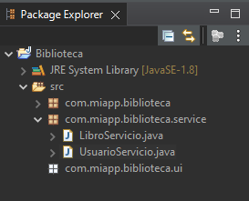
Operaciones CRUD
En el proyecto biblioteca, recomendamos crear todos los métodos que gestionan el CRUD de cada objeto en su respectiva clase de Servicio. Cada clase de servicio irá en el paquete destinado para tal fin.

Slide 15
3.
LibroServicio y UsuarioServicio

Slide 16

LibroServicio y UsuarioServicio
Creación de los Servicios:
Dentro del paquete com.miapp.biblioteca.service, se definen las clases LibroServicio y UsuarioServicio. Estas clases representan la lógica del negocio del sistema de la biblioteca virtual.

Slide 17
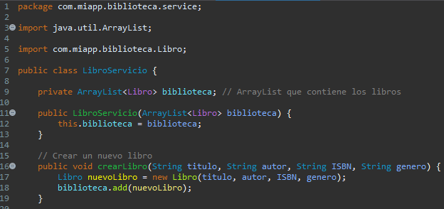
LibroServicio y UsuarioServicio
Clase de Servicio para Libros
En la clase LibroServicio, implementaremos métodos para realizar operaciones CRUD básicas.

Slide 18
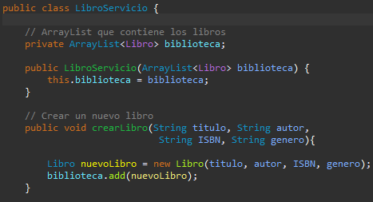
LibroServicio y UsuarioServicio
Clase de Servicio para Libros
Constructor: La clase LibroService tiene un constructor que toma un ArrayList de libros llamado biblioteca como parámetro. Este ArrayList se utiliza para almacenar y gestionar la colección de libros.
Método crearLibro: Este método permite crear un nuevo libro. Toma como entrada el título, autor, ISBN y género del libro, crea una instancia de la clase Libro con estos datos y la agrega al ArrayList de biblioteca. Esta operación simula la creación de un nuevo libro en el sistema de la biblioteca.

Slide 19
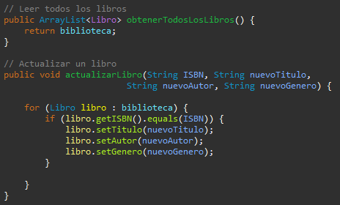
LibroServicio y UsuarioServicio
Clase de Servicio para Libros
Método obtenerTodosLosLibros: Este método devuelve una lista de objetos Libro que representa todos los libros disponibles.
Método actualizarLibro: Este método permite actualizar la información de un libro existente en la biblioteca. Toma el ISBN del libro que se va a actualizar, así como los nuevos valores para el título, autor y género. Busca el libro correspondiente en el ArrayList y actualiza sus atributos según los nuevos valores.

Slide 20
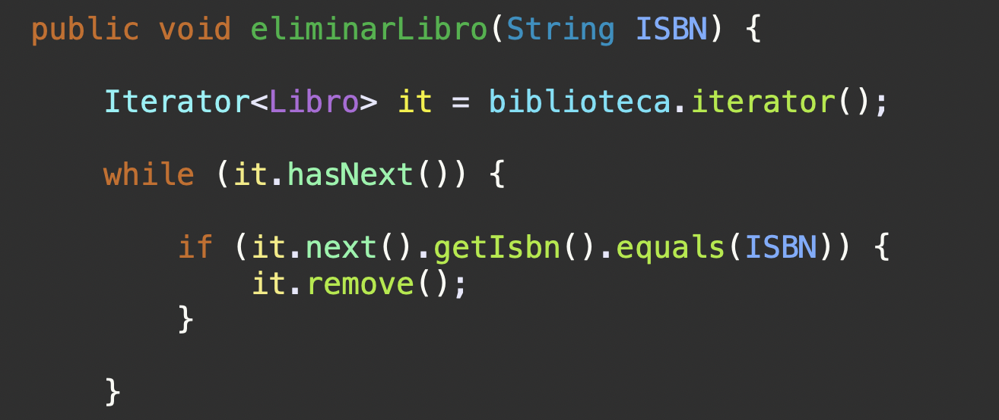
LibroServicio y UsuarioServicio
Clase de Servicio para Libros
Método eliminarLibro: Este método permite eliminar un libro de la biblioteca en función de su ISBN. Utiliza el Iterator de Java para eliminar el libro cuyo ISBN coincide con el proporcionado.

Slide 21
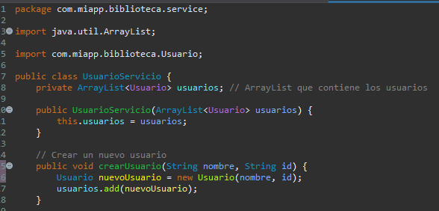
LibroServicio y UsuarioServicio
Clase de Servicio para usuarios
En la clase UsuarioServicio, implementaremos métodos para realizar operaciones CRUD básicas.

Slide 22
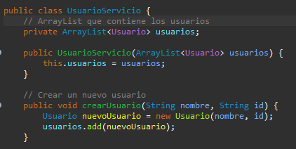
LibroServicio y UsuarioServicio
Clase de Servicio para Usuarios
Constructor: La clase UsuarioServicio tiene un constructor que toma un ArrayList de usuarios llamado usuarios como parámetro. Este ArrayList se utiliza para almacenar y gestionar la colección de usuarios.
Método crearUsuario: Este método permite crear un nuevo usuario. Toma como entrada el nombre y el id del usuario, crea una instancia de la clase Usuario con estos datos y la agrega al ArrayList de usuarios. Esta operación simula la creación de un nuevo usuario en el sistema de la biblioteca.

Slide 23
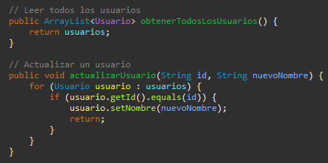
LibroServicio y UsuarioServicio
Clase de Servicio para Usuarios
Método obtenerTodosLosUsuarios: Este método devuelve una lista de objetos Usuario que representa todos los usuarios registrados. Esto permite a otras partes de la aplicación consultar la lista completa de usuarios en la biblioteca.
Método actualizarUsuario: permite actualizar la información de un usuario existente en la biblioteca. Toma el id del usuario que se va a actualizar, así como el nuevo nombre. Busca el usuario correspondiente en el ArrayList y actualiza su nombre según el nuevo valor.

Slide 24
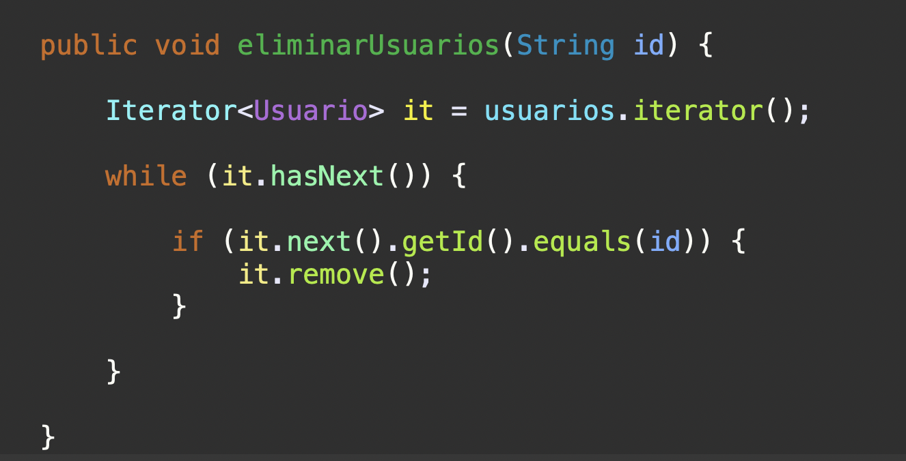
LibroServicio y UsuarioServicio
Clase de Servicio para Usuarios
Método eliminarUsuario: Este método permite eliminar un usuario de la biblioteca en función de su id. Utiliza el Iterator de Java para eliminar el usuario cuyo número de identificación coincide con el proporcionado.

Slide 25

Momento
Time-out!
10-15 min⌛

Slide 26



Crear las clases de Servicio

Slide 27

Crear las clases de servicio
✍️Consigna:
Vamos a seguir trabajando en el proyecto de la clase pasada. En esta ocasión vamos a completar la estructura añadiendo las clases LibroServicio y UsuarioServicio al paquete com.miapp.biblioteca.servicio.
⚙️Paso a paso:
Crea las clases LibroServicio y UsuarioServicio
Crear los métodos necesarios para gestionar la lógica de negocio para manipular los objetos Libro y Usuario.
Asegurarse de cubrir todos los métodos CRUD.
Debes continuar el desarrollo de manera asincrónica.
⌚Tiempo: 30 minutos

Slide 28

¿?
¿Alguna consulta?
Momento de preguntas

Slide 29


